Slide 1
微信公众号接口开发
安装postgresql数据库

Slide 2
CentOS 7 安装PostgreSQL

Slide 3
PostgreSQL
PostgreSQL号称是最高级的关系型数据库。
不过现在的关系型数据库同样支持非关系型存储。MySQL和PostgreSQL都是如此。
和其他数据库相比，PostgreSQL开源、高性能、稳定、易于使用、在保持以上特点的同时还非常轻量级。

Slide 4
CentOS7命令安装PostgreSQL
添加软件源
yum install https://download.postgresql.org/pub/repos/yum/reporpms/EL-7-x86_64/pgdg-redhat-repo-latest.noarch.rpm

Slide 5
CentOS7命令安装PostgreSQL
更新软件源：sudo yum update
安装PostgreSQL
sudo yum install postgresql12

Slide 6
CentOS7命令安装PostgreSQL
安装postgresql-server
sudo yum install postgresql12-server

Slide 7
CentOS7初始化数据库并启动服务
sudo /usr/pgsql-12/bin/postgresql-12-setup initdb
sudo systemctl enable postgresql-12
sudo systemctl start postgresql-12
若是root用户，则不需要加sudo

Slide 8
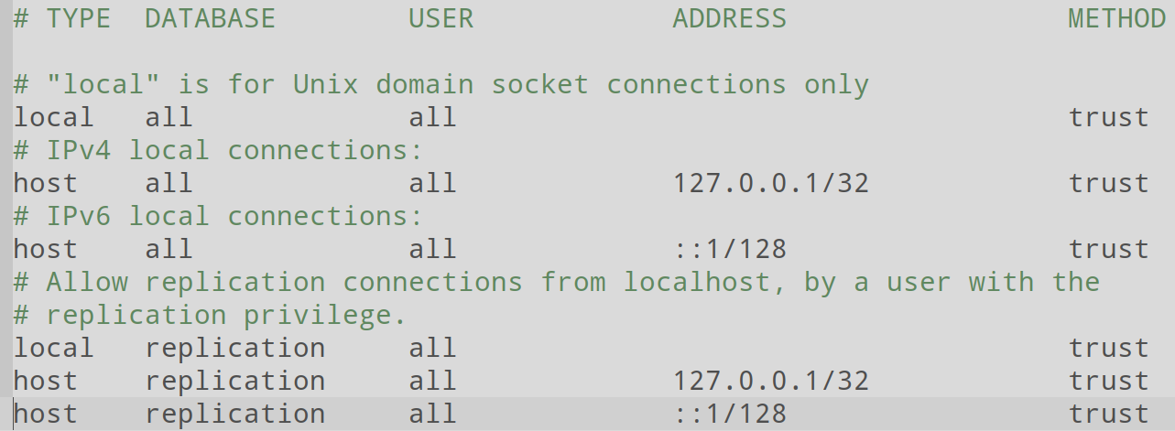
CentOS7修改PostgreSQL配置文件
打开/var/lib/pgsql/12/data/pg_hba.conf
最后METHOD项都改成trust

Slide 9
Ubuntu Server 18.04安装PostgreSQL

Slide 10
Ubuntu 18.04安装PostgreSQL
root用户创建文件：
/etc/apt/sources.list.d/pgdg.list
写入以下内容：
deb http://apt.postgresql.org/pub/repos/apt/ bionic-pgdg main

Slide 11
Ubuntu 18.04安装PostgreSQL
运行以下两条命令：
wget --quiet -O - https://www.postgresql.org/media/keys/ACCC4CF8.asc | sudo apt-key add
sudo apt-get update

Slide 12
Ubuntu 18.04安装PostgreSQL
安装PostgreSQL：
sudo apt install postgresql-12

Slide 13
Ubuntu修改PostgreSQL配置文件
打开/etc/postgresql/12/main/pg_hba.conf
最后METHOD项都改成trust

